Slide 1


Муниципальное бюджетное учреждение
дополнительного образования
«Дворец детского и юношеского творчества»
городского округа город Октябрьский республики Башкортостан
V Sigma: Социальная сеть на Flask
Проект V Sigma — новая социальная сеть на базе Python и Flask.
Платформа создаёт удобное пространство для общения и обмена контентом.
Выполнил: Настенков И. В.
Руководитель: Дашкевич С. В.

Slide 2


Цель и задачи проекта
Создание платформы
Использование технологий
Удобная и функциональная для общения и обмена контентом.
Python и Flask для эффективной и быстрой разработки.
Надёжность и масштабируемость
Система готова к росту числа пользователей и нагрузки.

Slide 3
Технические детали
Основные технологии
Веб-интеграция и дизайн
Python
Jinja2 (шаблонизатор)
Flask
Bootstrap 5 (фронтенд)
SQLAlchemy 2.0 (ORM)
JavaScript для интерактивности

Slide 4
Особенности платформы
Многофункциональность
Коммуникация
Удобство
Возможность взаимодействия с другими участниками сообщества.
Интуитивный интерфейс для комфортной навигации и использования.
Публикация текстов, изображений и видео пользователями.

Slide 5
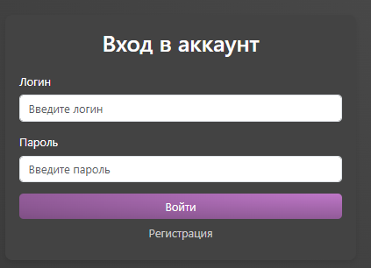
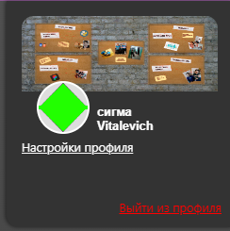
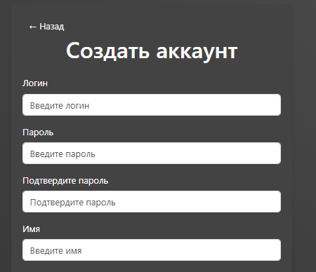
Возможности пользователей
Регистрация и профиль
Создание аккаунта и настройка личной информации.
Публикация контента
Добавление постов и комментариев для активного общения.
Социальные функции
Подписка на других пользователей для ленты новостей.

Slide 6

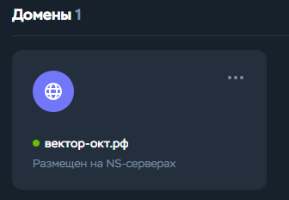
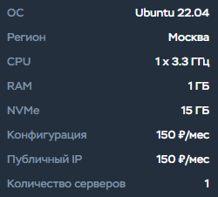

Хостинг и инфраструктура
Провайдер
Операционная система
Конфигурация
Используется облачный хостинг TimeWeb Cloud.
Обеспечивает стабильную и масштабируемую работу платформы.
Сервер работает на Ubuntu Server 22.04 LTS.

Slide 7




Планы на будущее
Новые функции
Внедрение групп и событий для расширенных возможностей.
Оптимизация
Повышение производительности и отзывчивости системы.
Мобильная поддержка
Разработка адаптивного интерфейса для смартфонов и планшетов.

Slide 8

Выводы
Перспективный проект
Современные технологии
Используются Python, Flask и актуальные веб-фреймворки.
Фокус на пользователе
Платформа удобна, функциональна и масштабируема.

